Slide 1
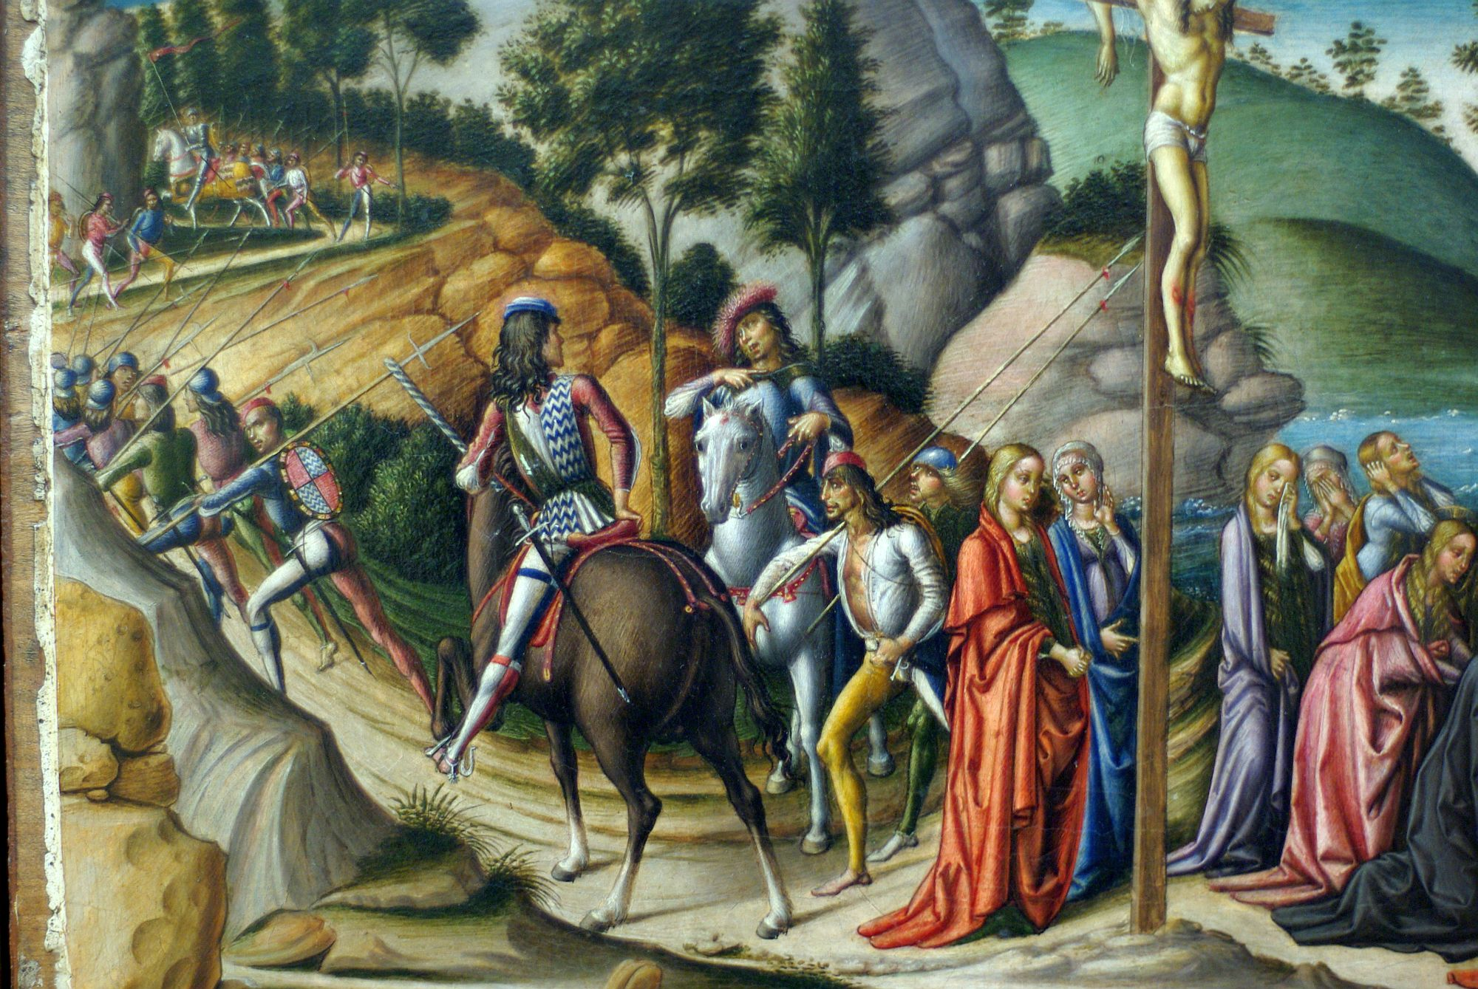
Италия в Средневековье

Slide 2
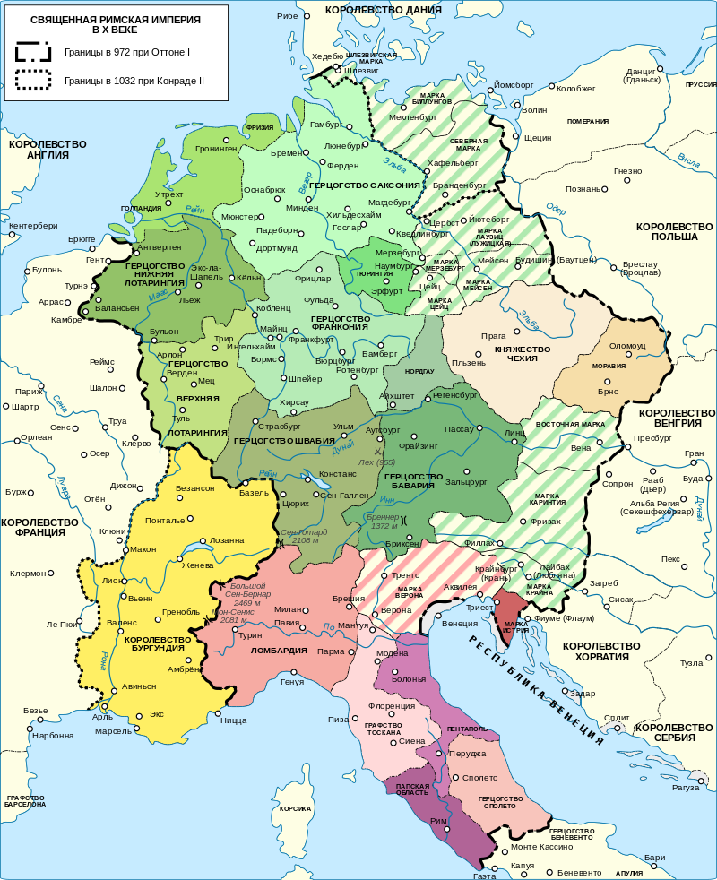

Slide 3
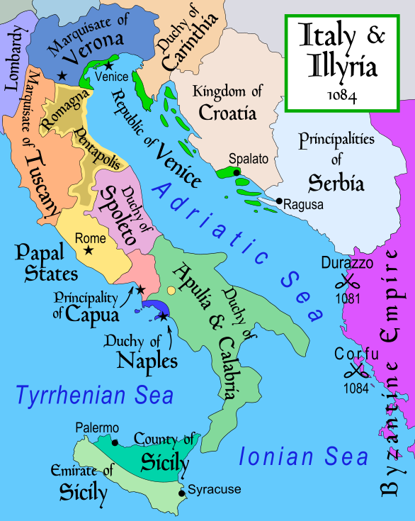

Slide 4
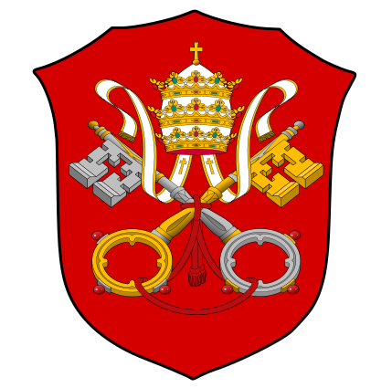

Slide 5
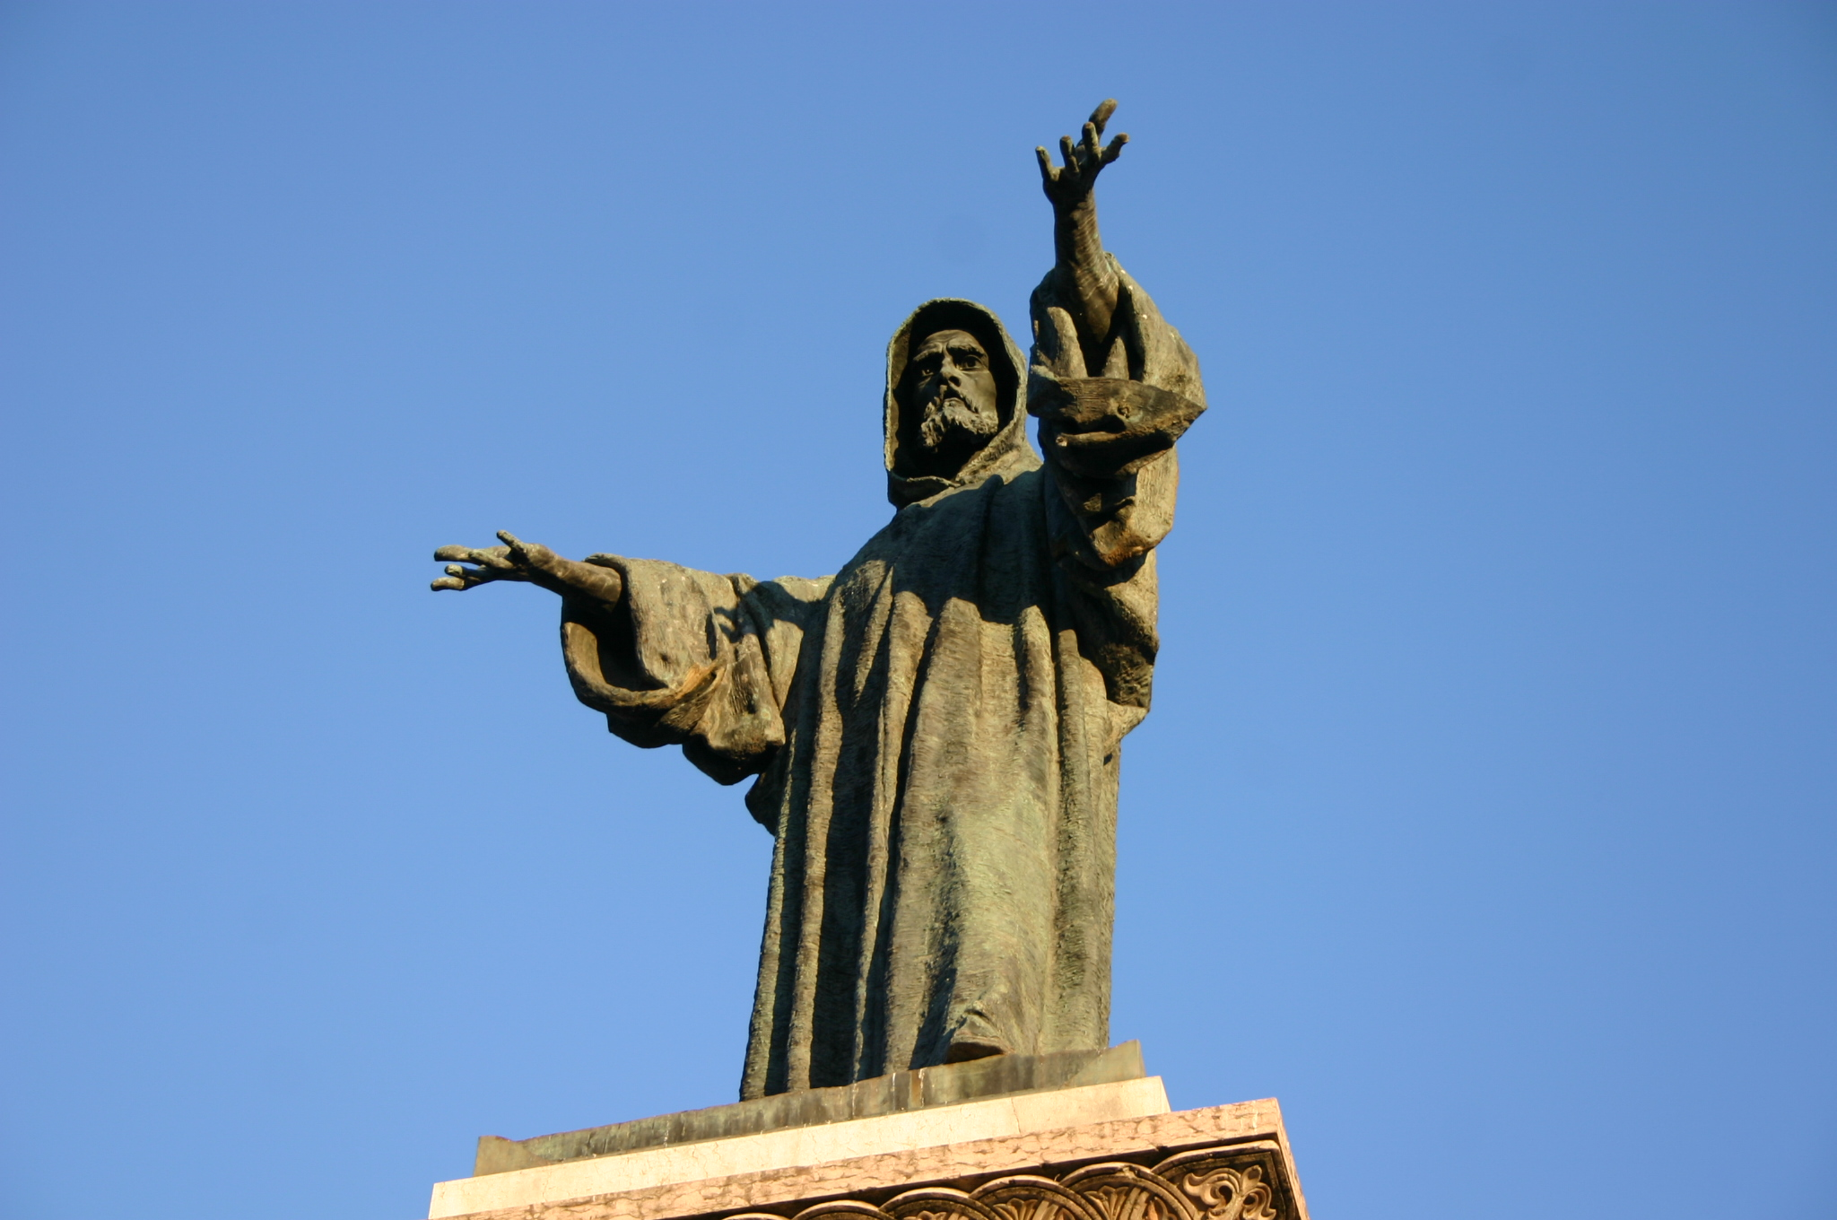
Арнольд Брешианский

Slide 6
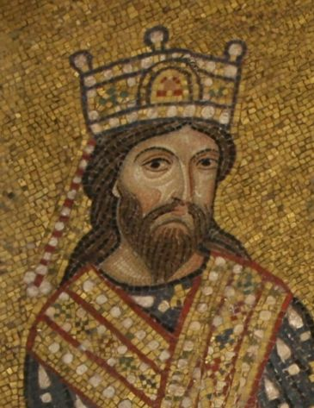
Рожер II

Slide 7
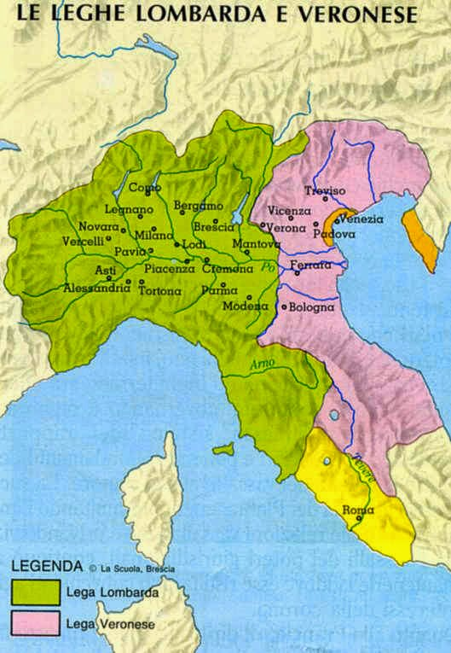

Slide 8
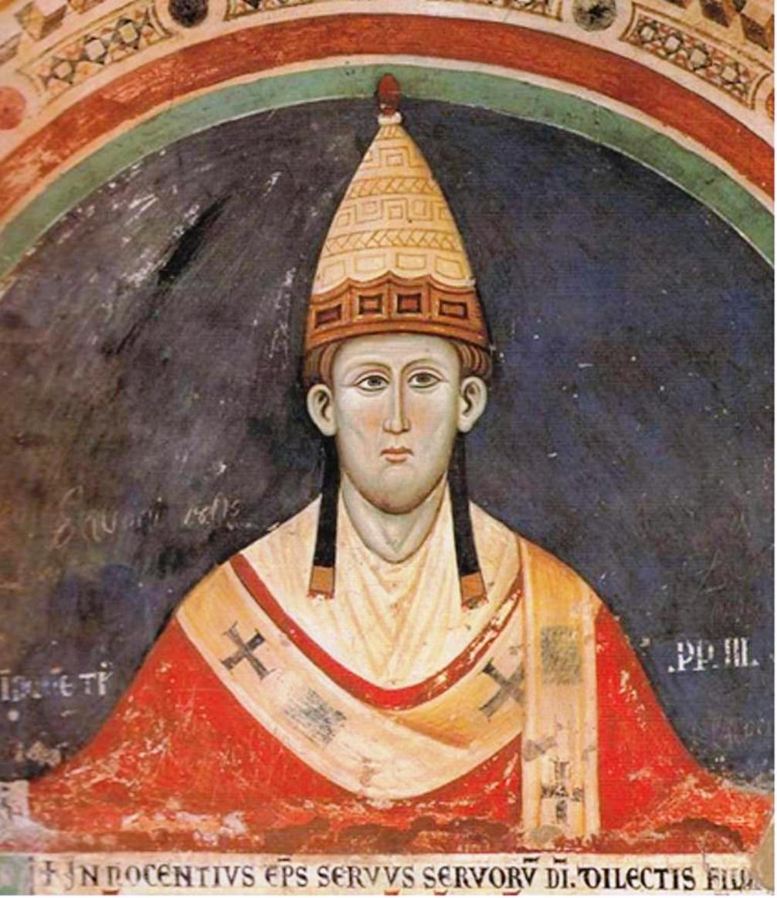
Иннокентий III

Slide 9
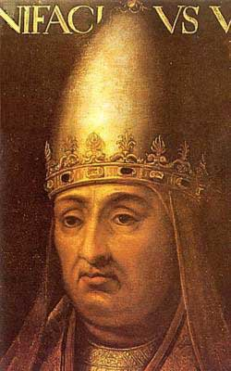
Бонифаций VIII

Slide 10
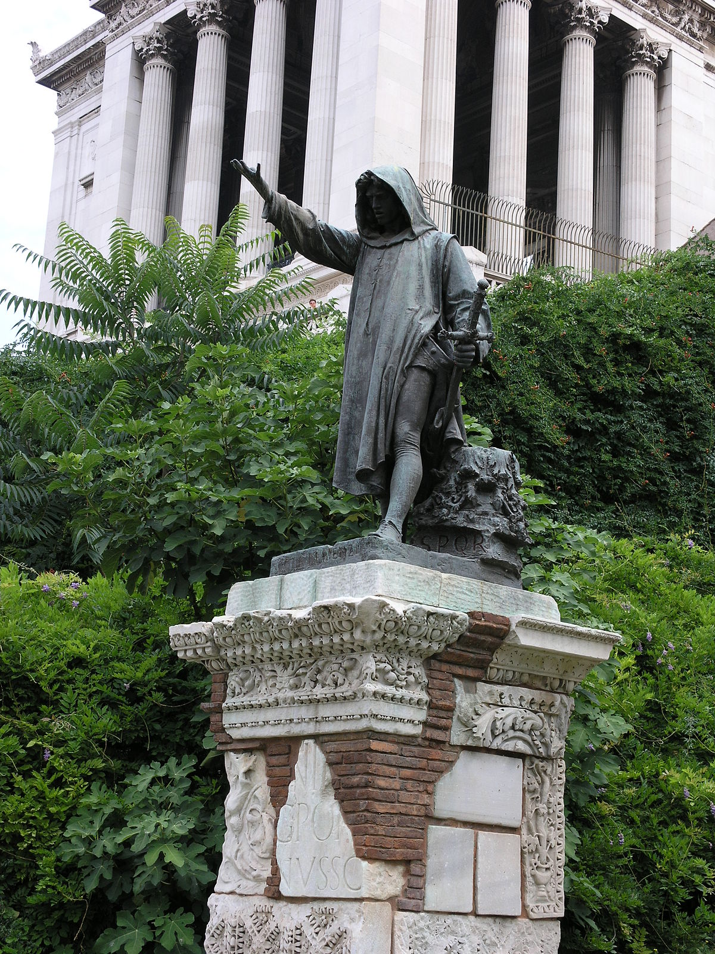
Кола ди Риенцо

Slide 11
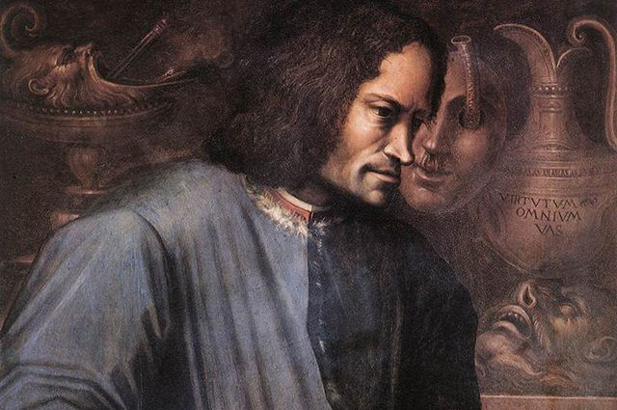
Лоре́нцо ди Пьеро де Ме́дичи

Slide 12
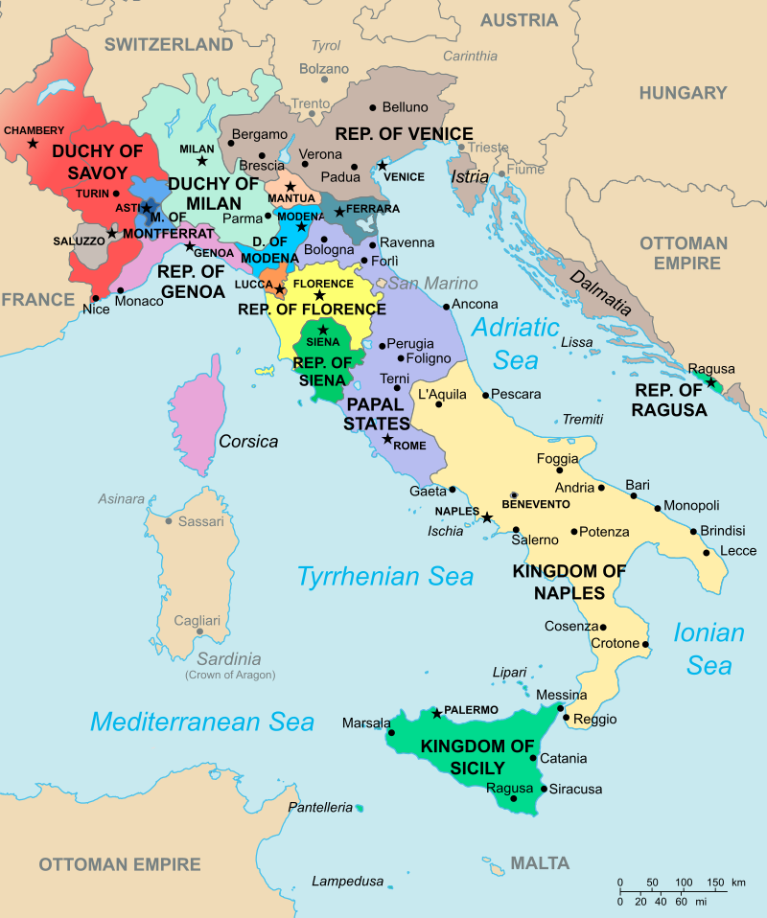
1494 г.

Slide 13
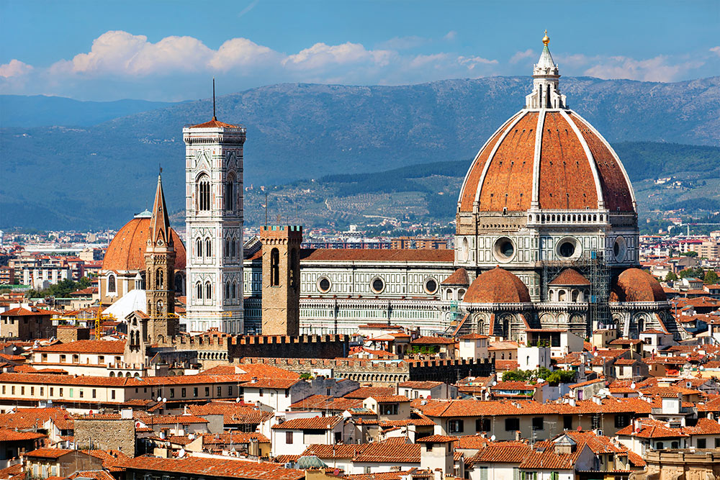

Slide 14
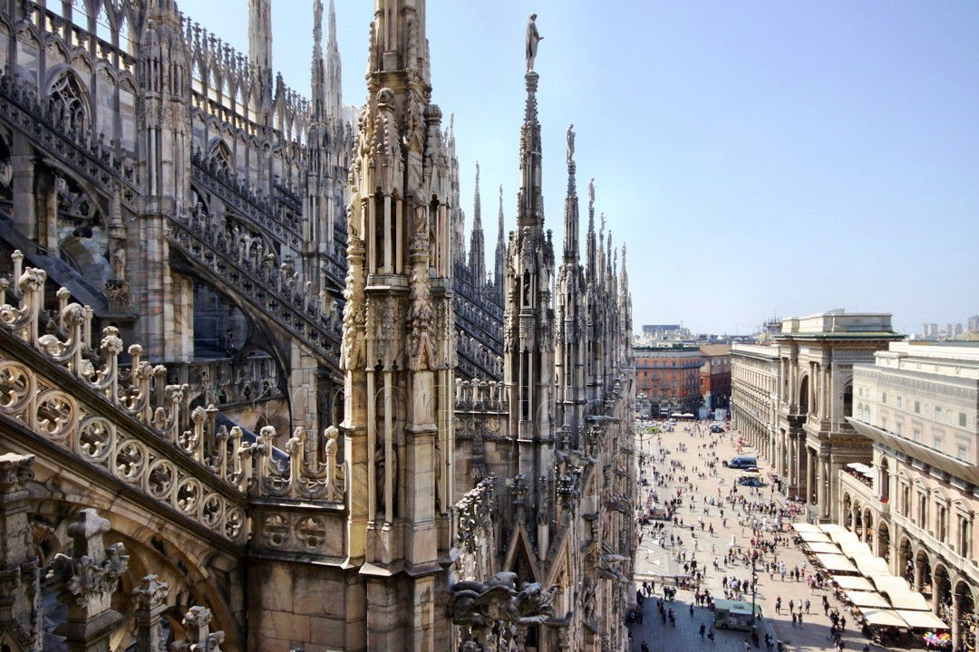

Slide 15
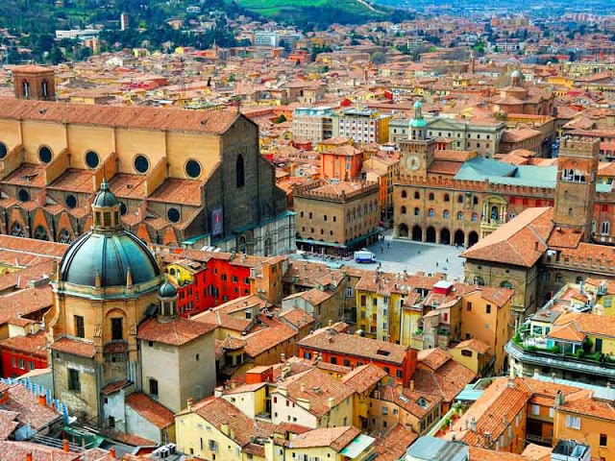

Slide 16
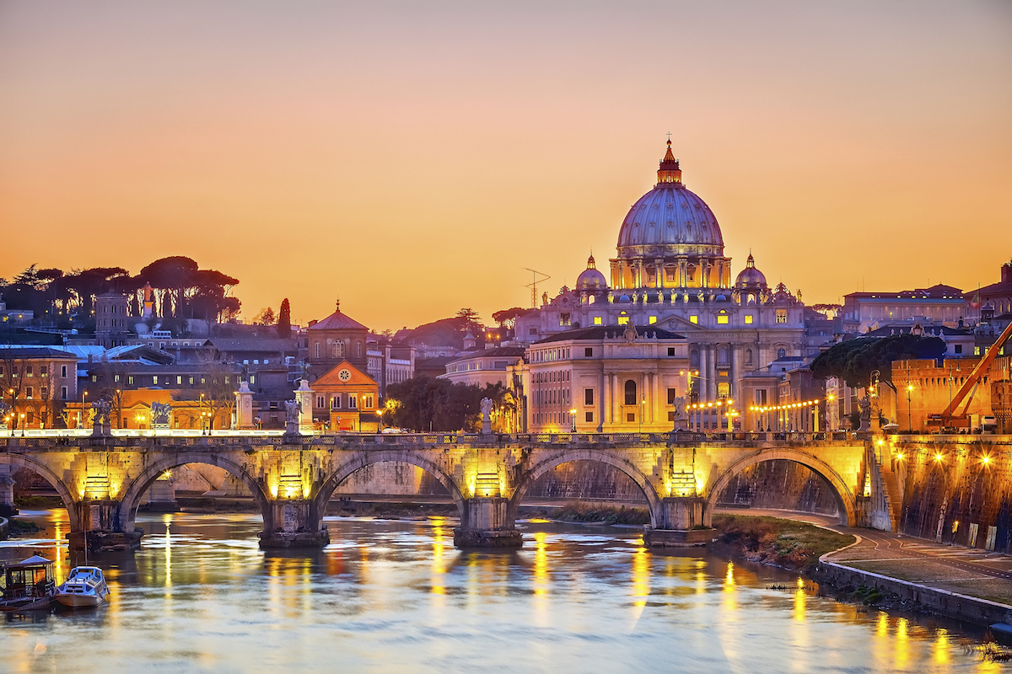

Slide 17
Основные события
1143 г. - горожане и мелкие рыцари захватили Капитолий и провозгласили республику.
1155 – казнь Арнольда Брешианского.
1123, 1168, 1178, 1199 гг. – восстания свободных крестьян в Италии против феодалов и королевской власти.
1167 г. - основание Ломбардской лиги (Милан, Мантуя, Феррара, Кремона, Брешия).
1176 г. –поражение Фридриха I в битве при Леньяно.
1183 г. - мирный договор, заключенного между папой и Фридриха I в Констанце.
1347 г. – восстание Кола де Риенцо в Риме.
1354 г. – второе восстание восстание Кола де Риенцо в Риме.
1434 г. – Козимо Медичи становится правителем Флоренции.
1469 — 1492 – правление Лоренцо Медичи.
Безжалостно подавлены восстания в в Больтерре в 1472 г., и в Прато в 1470
1494 г. – вторжение французского войска во главе с королем Карлом VIII в Италию.

